Slide 1
二维数组
二维数组的应用场合
二维数组定义
二维数组元素引用
二维数组初始化
二维数组编程常用算法

Slide 2
二维数组的应用场合
某班有30人，这学期学习了数学、语文、英语、化学、物理五门课。
要求：
  计算每个学生的平均成绩
  计算该班每门课的平均成绩
问题：
  如何表示30个学生的每门课成绩？
Notes:
普通变量
一维数组
二位数组

Slide 3
二维数组的应用场合
四个学生三门课的成绩。
列：代表某门课程。
92.5 | 80.5 | 91.0
99.0 | 83.5 | 90.0
70.0 | 66.0 | 60.0
78.0 | 56.0 | 59.0
行：代表某个学生。
Notes:
算学生三门课的平均成绩
每门课的平均成绩

Slide 4
二维数组的定义
定义
数据类型 数组名[第一维长度][第二维长度]；
例子
int a[3][3] , b[4][5];
二维数组元素的引用：
数组名[下标1][下标2];

Slide 5
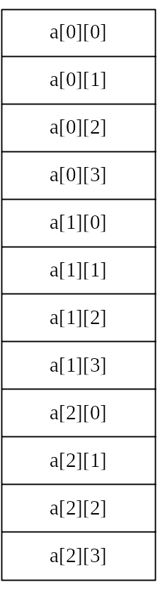
二位数组在内存中的存储形式
int a[3][4]；
Notes:
数组在内存中是连续存储的，大家观察一下二位数组在内存中存储的特点，它是按什么规律存储的？？
按行存储！

Slide 6
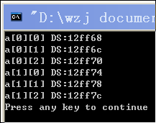
例：输出二维数组元素的内存地址。
#include <stdio.h>
int main()
{
int a[2][3], i,j;
for(i=0;i<2;i++)
{
for(j=0;j<3;j++)
printf(“a[%d][%d] DS:%x\n",i,j,&a[i][j]);
}
return 0;
}

Slide 7
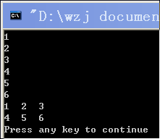
该段代码的功能是什么
？
#include <stdio.h>
int main()
{
int score[2][3];
int i,j;
for(i=0;i<2;i++)
{
for(j=0;j<3;j++)
scanf("%d", &score[i][j]);
}
for(i=0;i<2;i++)
{
for(j=0;j<3;j++)
printf("%d ", score[i][j]);
printf("\n");
}
return 0;
}
Notes:
例：二维数组的输入和输出

Slide 8
二维数组初始化
初值表放在{ }内，应与元素在内存中存储顺序一致。
分行赋初值（第一维可省）
  int a[2][3]={ {1,2,3} , {4,5,6} }；
  int a[2][3]={ {1} , {4} }；
  int a[ ] [3]={1, 2, 3, 4, 5, 6};
按数组的存储顺序对每个元素赋初值
  int a[2][3]={1,2,3,4,5,6};

Slide 9

二位数组举例:二维数组求最小值，输出其位置。
#include <stdio.h>
int main()
{
float a[3][4]={ {1.0, 3.0, 5.2, 7.4,}，{4.6, 5.5, 4.2, 1.2}，
{10.5, 0.23,1.3, 0.5}};
int i, j, minrow=0,mincol=0;
for(i=0; i<3; i++)
{
for(j=0;j<4;j++)
{
if(a[i][j]<a[minrow][mincol])
{ minrow = i; mincol = j; }
}
}
printf(“zui xiao zhi :a[%d][%d]=%f”, minrow,mincol, a[minrow][mincol],);
return 0;
}
Notes:
如何求一个二维数组这的最小值及其位置？
if(a[i][j]<a[minrow][mincol])

Slide 10
数组与矩阵
数学上称为“矩阵”,若行数=列数, 称为“方阵”.
int a[3][3];
a[0][0] a[0][1] a[0][2]
a[1][0] a[1][1] a[1][2]
a[2][0] a[2][1] a[2][2]

Slide 11
数组与矩阵——矩阵的相关算法
生成单位方阵
for(i=0;i<4;i++)
{
for(j=0;j<4;j++)
{
if(i==j) a[i][j]=1;
else a[i][j]=0;
}
}
1 0 0 0
0 1 0 0
0 0 1 0
0 0 0 1
⑴生成单位方阵
Notes:
大家自己写代码

Slide 12
杨辉三角
打印杨辉三角（前8行8列）
1
1 1
1 2 1
1 3 3 1
1 4 6 4 1
5 10 10 5 1
1 6 15 20 15 6 1
7 21 35 35 21 7 1
第3行第2列=
第2行第1列+第2行第2列
第4行第3列=
第3行第2列+第3行第3列
每1行的最后1列=1
每1行的第1列=1
Notes:
杨辉三角的特点：
1.三角形——方阵的一半（列号小于等于行号）
2.每行的第一列均为1 a[i][0]=1
3.每一行的对角线位置均为1 a[i][j]=1
4. a[2][1]=a[1][0]+a[1][1], a[i][j]=a[i-1][j-1]+a[i-1][j]
如何做，先把1设置好，然后再按规律计划其他数

Slide 13
#include <stdio.h>
int main(void)
{ int a[8][8],i,j;
for(i=0;i<8;i++)
{
a[i][0]=1;a[i][i]=1;
}
for(i=2;i<8;i++)
{
for(j=1;j<i;j++)
{
a[i][j]=a[i-1][j-1]+a[i-1][j];
}
}
//矩阵输出——下一页
return 0;
}

Slide 14
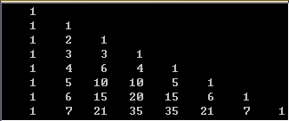
//矩阵输出——下一页
for(i=0;i<8;i++)
{
for(j=0; j<=i ;j++)
{
printf(“%5d”,a[i][j]);
}
printf(“\n”);
}

Slide 15
求两个矩阵之和
分析：
要求两个矩阵a、b的行列数相同。
对应元素之和： c[i][j]=a[i][j]+b[i][j]
for(i=0;i<2;i++)
{
for(j=0;j<3;j++)
c[i][j]=a[i][j]+b[i][j];
}

Slide 16
方阵的转置阵
建立一个5×5的整数矩阵，求它的转置矩阵并输出结果。
何谓转置？
  i行变成j列
  a[i][j]——a[j][i]

Slide 17
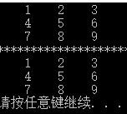
例：求转置矩阵
/*对调a[i][j]和a[j][i] */
for(i=0;i<3;i++)
{
for(j=0;j<3;j++)
{
temp=a[i][j];
a[i][j]= a[j][i];
a[j][i]=temp;
}
}
Notes:
哪里错了
for(j=0;j<3;j++)
for(j=0;j<i;j++)

Slide 18
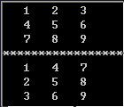
例：求转置矩阵
/*对调a[i][j]和a[j][i] */
for(i=0;i<3;i++)
{
for(j=0;j<i;j++) /*列下标循环至主对角线*/
{
temp=a[i][j];
a[i][j]= a[j][i];
a[j][i]=temp;
}
}

Slide 19
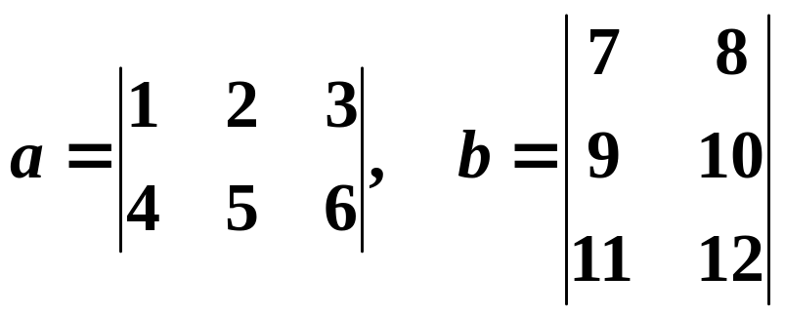
求两矩阵的乘积
分析：
  新的矩阵c[2][2]

Slide 20
求两矩阵的乘积
for(i=0;i<2;i++)
{
for(j=0;j<2;j++)
{
c[i][j]=？？？？？
}
}

Slide 21

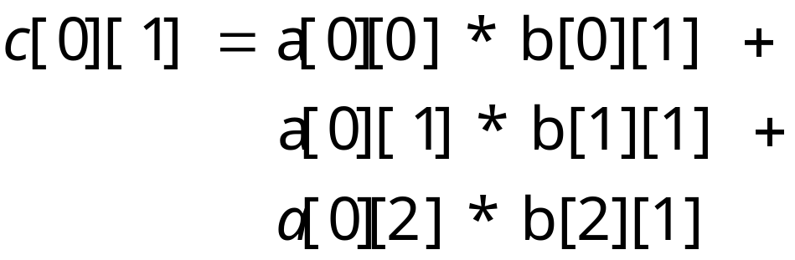
求两矩阵的乘积

Slide 22
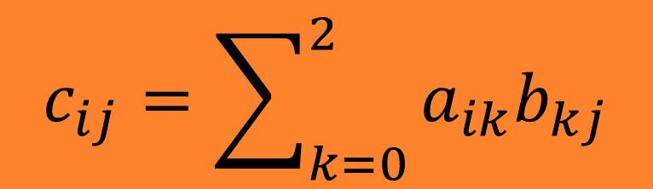
求两矩阵的乘积
分析：
  新的矩阵c[2][2]

Slide 23
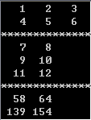
求两矩阵的乘积
for(i=0;i<2;i++)
{
for(j=0;j<2;j++)
{
for(k=0;k<3;k++)
{
c[i][j]=c[i][j]+a[i][k]*b[k][j];
}
}
}

Slide 24
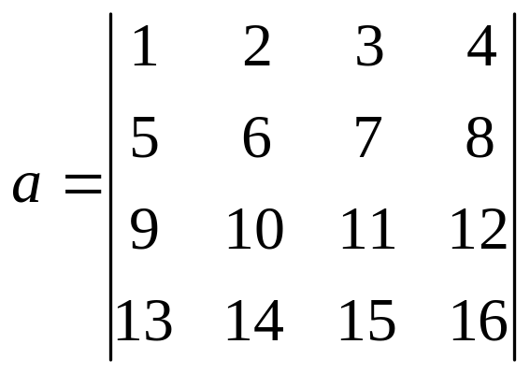
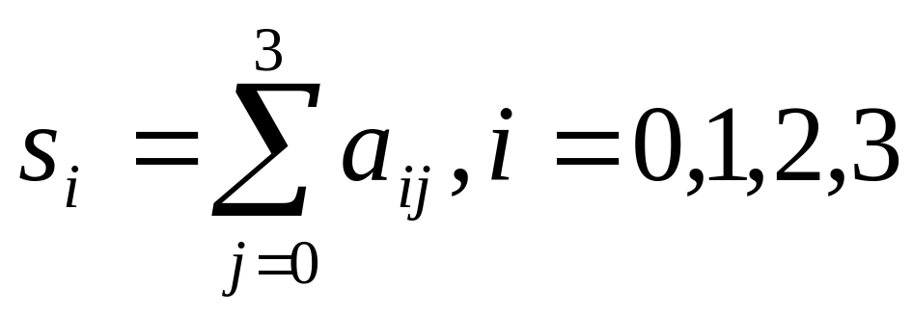
矩阵各行元素的和
例：计算矩阵各行元素的和
Notes:
自己写公式

Slide 25
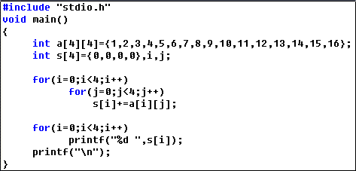
Notes:
0422

Slide 26
例 : 某个班有5个同学，从键盘输入每个学生的信息，包括高数、英语和C语言的成绩，输出每个学生的平均分和全班各科的平均分。

Slide 27
变量声明
int nScore[5][3],i,j;
float fStudAverScore[5], fSubjectAverScore[3],fSumRow,fSumColumn;

Slide 28
输入5个学生的各科成绩
printf("\nPlease input scores of students: ");
for(i=0;i<5;i++)
for(j=0;j<3;j++)
scanf("%d", & nScore [i][j]);

Slide 29
计算每个人的平均分
for(i=0;i<5;i++)
{
fSumRow=0; /*fSumRow -每个学生各科成绩之和*/
for(j=0;j<3;j++)
{
fSumRow= fSumRow+ nScore [i][j];
}
fStudAverScore[i]= fSumRow/3;
}

Slide 30
计算各科的平均分
for(j=0;j<3;j++)
{
fSumColumn =0;
/* fSumColumn -每科所有人的成绩之和*/
for(i=0;i<5;i++)
{
fSumColumn = fSumColumn + nScore [i][j];
}
fSubjectAverScore [j]= fSumColumn /5;
}

Slide 31
打印输出每个学生的平均分
for(i=0;i<5;i++)
{
printf("\nStudent %d's average score =%3.1f",i,fStudAverScore[i]);
}

Slide 32
打印输出每科的平均分
for(i=0;i<3;i++)
{
printf("\nCourse %d's average value =%3.1f",i, fSubjectAverScore [i]);
}

